Slide 1
电商用户画像项目
讲师：武晟然

Slide 2
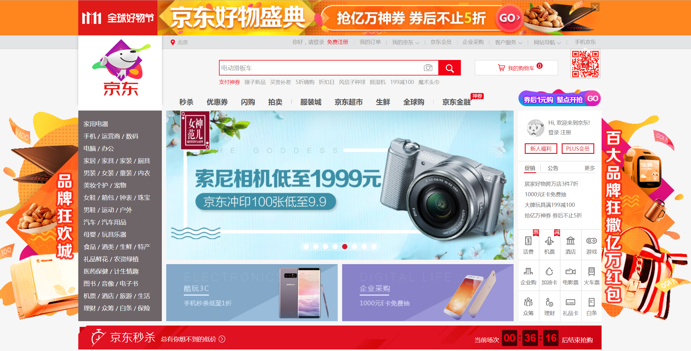
主要内容
数据源分析
项目架构
平台用户分析指标
用户画像建模
数据展示和应用

Slide 3

数据源分析
业务数据——MySQL中的表
用户信息表（t_member）
用户地址表（t_member_addr）
商品信息表（t_commodity）
商品类别信息表（ t_commodity_cate）
订单表（t_order）
订单商品表（ t_order_commodity）

Slide 4
优惠券表（t_coupon）
用户优惠券表（t_coupon_member）
订单优惠券表（ t_coupon_order）
快递表（t_delivery）
反馈表（t_feedback）
商店表（t_shop）
商家订单表（t_shop_order）
后台用户表（t_user）

Slide 5
数据内容分析
服务相关信息
运营相关信息
订单信息
商品信息
用户信息
业务数据

Slide 6






项目架构
业务数据
sqoop
平台分析指标
平台统计展示
用户个人标签
精准营销
数据存储
数据计算
结果存储
应用服务

Slide 7
平台用户统计分析指标
统计指标
用户信息分布统计
商品评价热词统计
平台核心数据近期增量统计
平台核心数据环比统计
营销提醒统计
用户业务行为转化统计

Slide 8
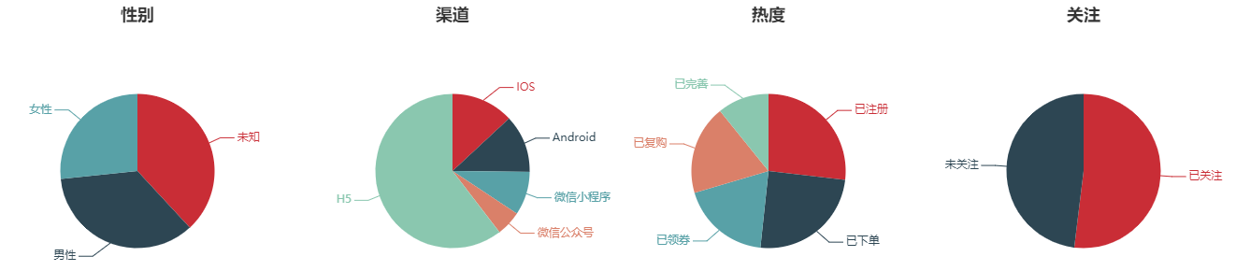
用户信息分布统计（饼图）

Slide 9
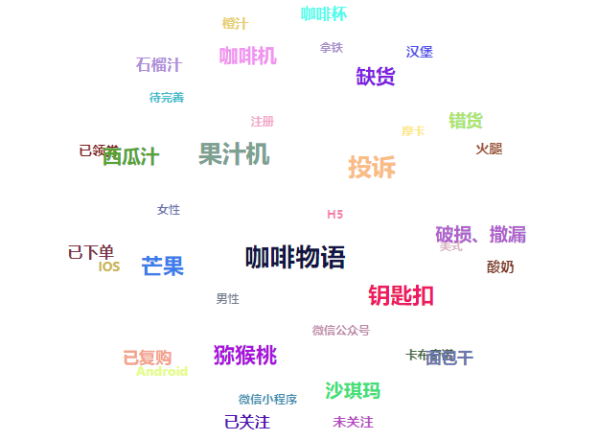
热词统计（词云）

Slide 10
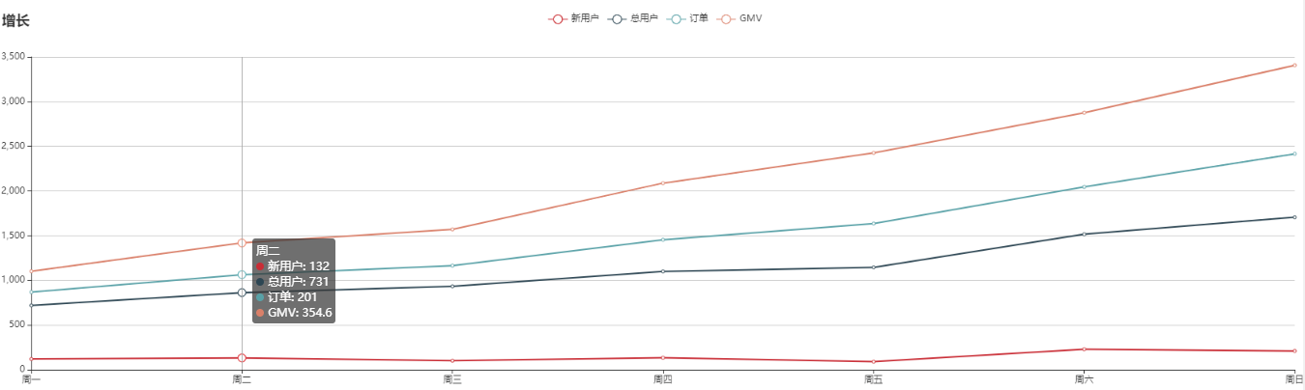
平台近期增量数据（折线图）

Slide 11
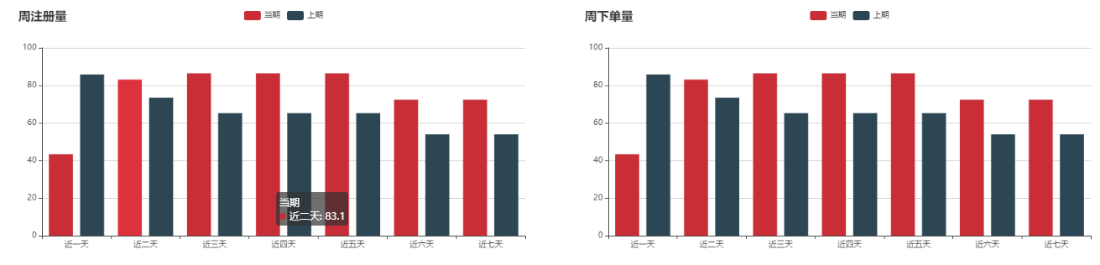
平台近期环比统计（柱状图）

Slide 12
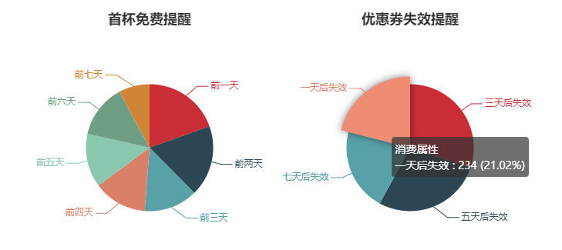
营销提醒统计（饼图）

Slide 13
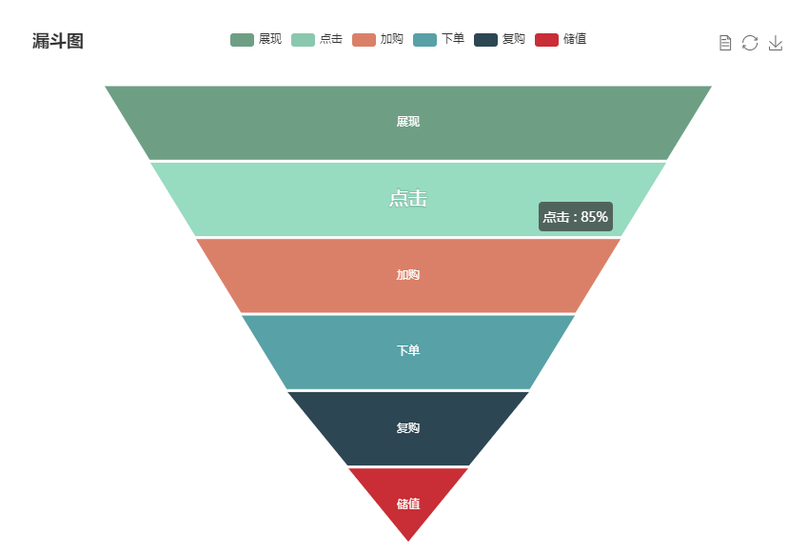
用户行为转化统计分析（漏斗图）

Slide 14
用户画像建模
用户标签系统
个人基本信息 —— 用户基本信息，t_member
业务行为特征 —— 订单相关，t_order, t_order_commodity
消费能力 —— 优惠券储值，t_coupon_member
服务相关行为—— 反馈行为特征 t_delivery, t_feedback

Slide 15
用户画像建模
基本信息
行为特征
消费能力
服务相关
自然属性
社会特征
平台特征
订单统计
商品偏好
优惠券储值
反馈信息
性别
手机号
地址
用户ID
注册时间
注册渠道
是否关注
下单总量
最近下单时间
订单总金额
喜欢商品列表
购买时间
总抵用金额
配送用时
最近反馈

Slide 16
数据展示和应用
平台统计指标展示
图表形式展现（echarts.js）
统计结果数据写入redis（或mysql）
后台应用服务获取数据，传给前端进行页面绘制
用户标签信息应用
全部标签在页面上分类显示
构建后台应用服务，点选标签进行圈人
生成对应的用户列表，用于精准营销推送信息

Slide 17
Q & A

